Slide 1
《openEuler内核编程》
第五章 第1讲 系统调用异常处理程序
中国科学院软件研究所
2020年4月3日

Slide 2
第六章 结构
第1讲：修改系统调用异常处理程序
第2讲：使用tasklet完成一个中断程序
第3讲：内核模块程序编写，用工作队列实现周期打印当前日期
第4讲：修改SIGKILL信号处理程序

Slide 3
主要任务
找出内核处理系统调用异常处理程序的过程，并修改系统调用异常处理程序。
由主要任务，可以分解为以下1个子任务：
  子任务1 根据arm64的异常处理机制，找到系统调用异常处理程序的入口函数，修改这个入口函数，识别特定的系统调用号并打印指定内容。（120min）

Slide 4
一、背景知识
当异常发生时，处理器需要调用异常处理程序来处理异常，该调用过程可以粗略地分为保存处理器当前状态、调用异常处理程序和恢复异常发生前的处理器状态三步，具体说来内核中异常处理的流程是：
  1. 保存处理器当前状态。
  2. 调用异常处理程序。
  3. 恢复处理器状态

Slide 5
一、背景知识
1.保存处理器当前状态。将当前处理器状态PSTATE保存在SPSR_EL1寄存器中，将返回地址保存在ELR_EL1寄存器中，这两个寄存器中的变量会在返回时被eret指令用于恢复处理器状态。通过设置处理器状态中的调试掩码位D、系统错误掩码位A、中断掩码位I和快速中断掩码位F禁止调试异常、系统错误异常、外部中断和快速中断。将发生错误的原因保存在ESR_EL1寄存器中，将同步异常的错误地址保存在FAR_EL1寄存器中。如果处理器处于异常级别EL0则将异常级别提升到EL1。根据异常向量表基地址、生成异常的异常级别和异常类型计算出异常向量的位置，通过异常向量跳转到异常处理程序的入口。异常向量表的基地址是保存在VBAR_EL1寄存器中的。

Slide 6
一、背景知识
2.调用异常处理程序。以异常级别EL0下64位应用程序发生的同步异常为例，其异常处理程序入口为sync，异常向量表通过kernel_ventry宏跳转到了该入口。kernel_ventry在跳转的时候会为将异常级别加到跳转入口之前，所以这时实际跳转到的入口是el0_sync
3. 恢复处理器状态，继续执行程序。异常处理程序执行完之后跳转到了ret_to_user，其汇编代码在同一个文件中可以找到。

Slide 7
一、背景知识
什么是系统调用？
  简单来说，系统调用就是用户程序和硬件设备之间的桥梁。
  用户程序在需要的时候，通过系统调用来使用硬件设备。

Slide 8
一、背景知识
系统调用的意义
  1）用户程序通过系统调用来使用硬件，而不用关心具体的硬件设备，这样大大简化了用户程序的开发。
    比如：用户程序通过write()系统调用就可以将数据写入文件，而不必关心文件是在磁盘上还是软盘上，或者其他存储上。
  2）系统调用使得用户程序有更好的可移植性。
    只要操作系统提供的系统调用接口相同，用户程序就可在不用修改的情况下，从一个系统迁移到另一个操作系统。
  3）系统调用使得内核能更好的管理用户程序，增强了系统的稳定性。
    因为系统调用是内核实现的，内核通过系统调用来控制开放什么功能及什么权限给用户程序。
    这样可以避免用户程序不正确的使用硬件设备，从而破坏了其他程序。

Slide 9
一、背景知识
系统调用的意义
  4）系统调用有效的分离了用户程序和内核的开发。
    用户程序只需关心系统调用API，通过这些API来开发自己的应用，不用关心API的具体实现。
    内核则只要关心系统调用API的实现，而不必管它们是被如何调用的。

Slide 10
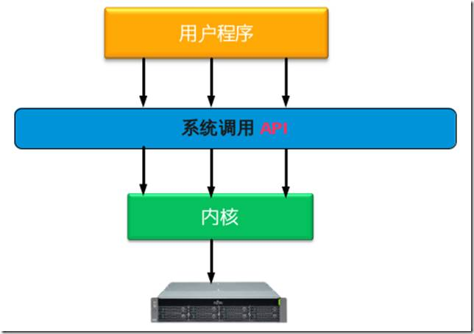
一、背景知识
用户程序，系统调用，内核，硬件设备的调用关系：

Slide 11
一、背景知识
Linux上的系统调用实现原理
  要想实现系统调用，主要实现以下几个方面：
    1. 通知内核调用一个哪个系统调用
    2. 用户程序把系统调用的参数传递给内核
    3. 用户程序获取内核返回的系统调用返回值

Slide 12
一、背景知识
Linux上的系统调用实现原理
  每个系统调用都有一个系统调用号，系统调用发生时，内核就是根据传入的系统调用号来知道是哪个系统调用的。
  在ARM64架构中，用户空间将系统调用号是放在cpu现场中的，系统调用处理程序通过cpu现场取得系统调用号。
  系统调用号定义在内核代码： /arch/arm64/include/asm/unistd32.h中，可以看到linux的所有系统调用号。

Slide 13
子任务1：找出内核处理系统调用异常处理程序并修改
任务描述
  Linux arm64下的系统调用是由异常来实现，在源码中找到所有系统调用的入口函数，并找到放置系统调用号的文件，根据系统调用号执行特定的操作。
  在关于处理所有系统调用的入口函数中添加判断系统调用号的部分，在发现是目标系统调用（这里选择38号系统调用rename）后输出一段文字“now you are calling 'syscall rename'!!!”；
审核要求
  正确编写满足功能的源文件，正确编译。
  正常加载、卸载内核模块；且内核模块功能满足任务所述。
  提交相关源码与运行截图。

Slide 14
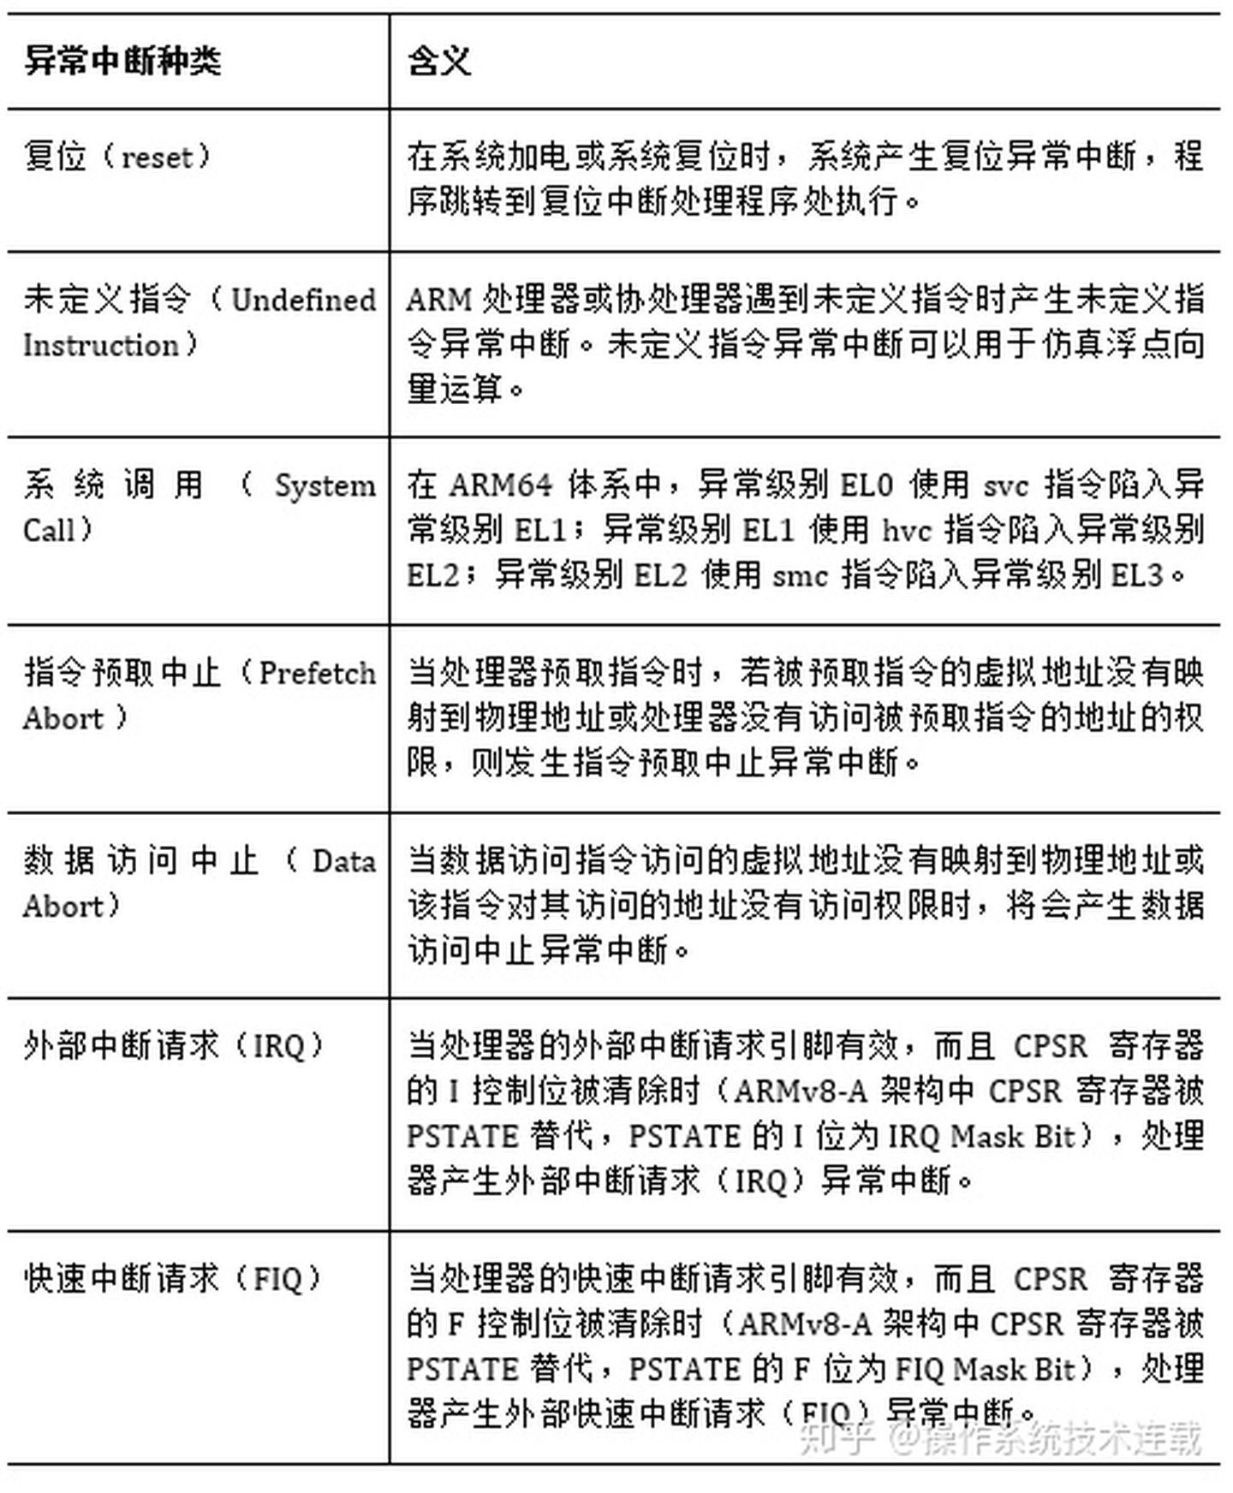
子任务1：找出内核处理系统调用异常处理程序并修改
查看Linux下的异常和中断分类，发现系统调用是通过异常来实现的。
    存储异常处理程序的内存位置称为异常向量，通常把所有异常向量放在一张表中，该表称为异常向量表。ARM64处理器的异常级别EL1、EL2和EL3分别有自己的异常向量表，异常向量表的起始虚拟地址则放在向量基准地址寄存器VBAR_ELn中。ARM64异常级别n的异常向量表如下表所示：

Slide 15
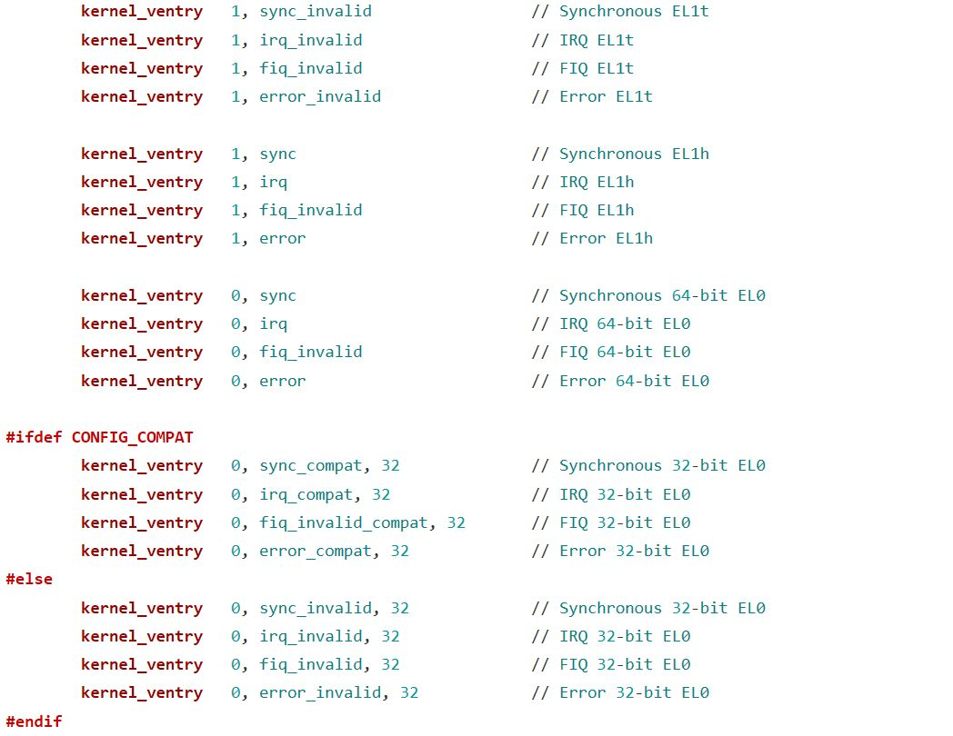
子任务1：找出内核处理系统调用异常处理程序并修改
异常向量表
  异常向量被保存在异常向量表中。在/openeuler/kernel/blob/kernel-4.19/arch/arm64/kernel/entry.S 文件中我们可以找到定义异常向量表的汇编代码：

Slide 16
子任务1：找出内核处理系统调用异常处理程序并修改
调用异常处理程序。以异常级别EL0下64位应用程序发生的同步异常为例，其异常处理程序入口为sync，异常向量表通过kernel_ventry宏跳转到了该入口。kernel_ventry在跳转的时候会为将异常级别加到跳转入口之前，所以这时实际跳转到的入口是el0_sync，其汇编代码在openeuler/kernel/blob/kernel-4.19/arch/arm64/kernel/entry.S文件中可以找到：
/*
* EL0 mode handlers.
*/
.align 6
el0_sync:
kernel_entry 0
mrs x25, esr_el1 // read the syndrome register
lsr x24, x25, #ESR_ELx_EC_SHIFT // exception class
cmp x24, #ESR_ELx_EC_SVC64 // SVC in 64-bit state
b.eq el0_svc
……
系统调用会通过el0_svc这个入口进入，然后进入el0_svc_handler函数。

Slide 17
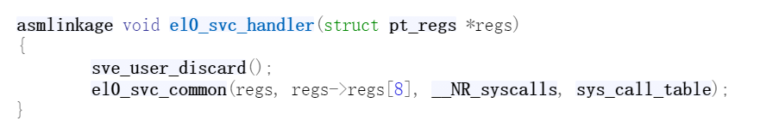
三、内核进程相关定义
el0_svc_eventhandler()
  所有系统调用的入口函数
  参数regs代表异常发生时的cpu现场，其中regs[8]存放的就是系统调用号，因此可以通过regs[8]来识别特定的系统调用，并根据不同的系统调用好进行特定的处理

Slide 18
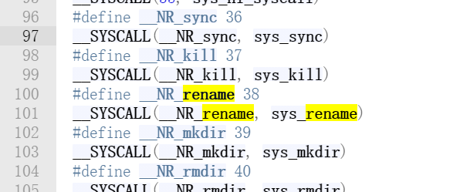
子任务1：找出内核处理系统调用异常处理程序并修改
在源码路径/arch/arm64/include/asm/unistd32.h 下可以找到目标系统调用对应的系统调用号，这里我们选择38号rename系统调用：

Slide 19
Thank You！

